Slide 1
算法介绍
快速排序是一种高效的排序算法，基于分治法原理
将数组分成较小和较大的两个子数组，然后递归地排序这些子数组
算法步骤
选择一个基准元素（pivot），将数组分成左右两部分。
左部分包含小于等于基准的元素，右部分包含大于基准的元素。
对左右两部分递归地应用快速排序算法。
合并排序后的左部分、基准和右部分。

Slide 2
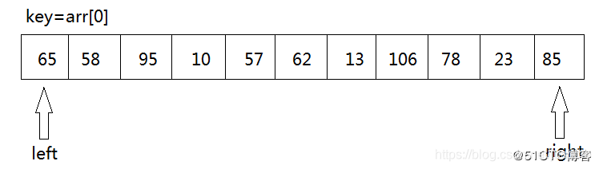
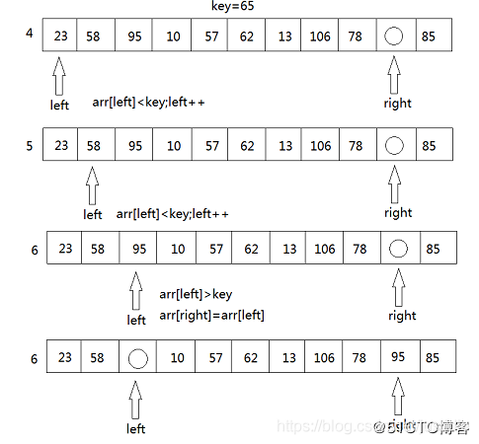
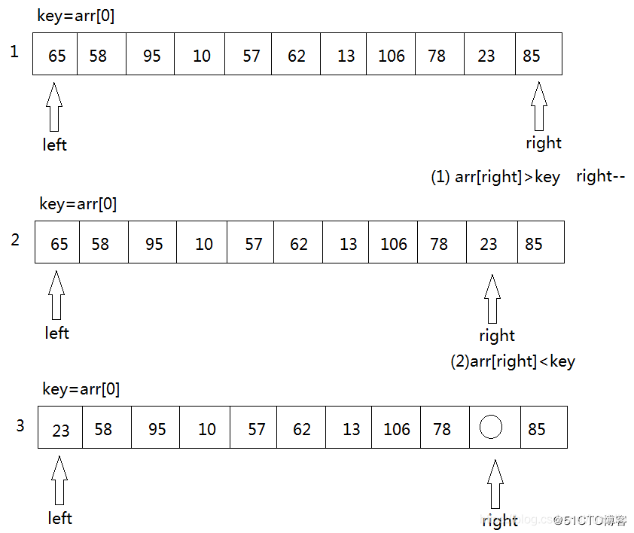

Slide 3
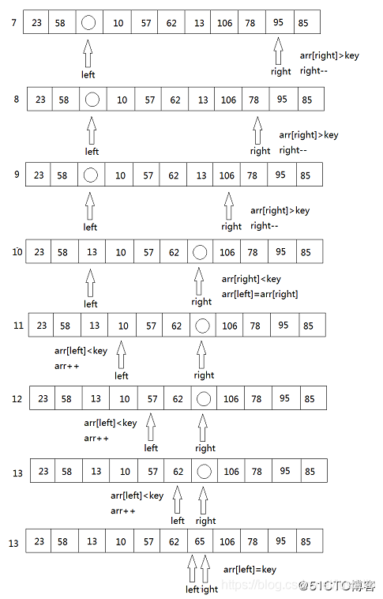

Slide 4
时间复杂度分析
最好情况：O(n log n)
平均情况：O(n log n)
最坏情况：O(n^2) （当基准选取不合适时）
快速排序通常比其他排序算法更快，因为它具有更好的缓存性能
总结
快速排序是一种高效的排序算法，适用于各种规模的数据集。
使用分治法原则，通过选取基准元素不断分割和排序子数组。
在实际应用中，需要注意基准的选择以及对小数组的处理。

